Slide 1
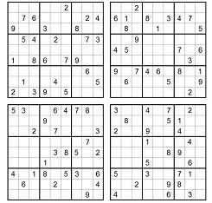
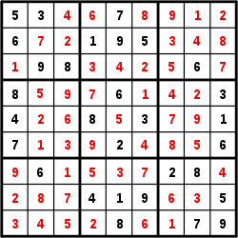
Parallel Solving of Sudokus
Benjamin Fraeyman
Matisse Bonvin

Slide 2
Parallel Solving of Sudokus
Algoritme
Strategieën
Parallelliseren
Resultaten
Benjamin Fraeyman
Matisse Bonvin
Notes:
Inleiding van wat te bespreken in presentatie

Slide 3
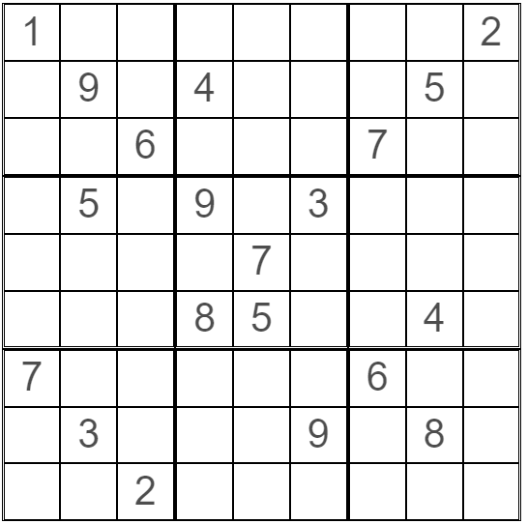
Algoritme
Algoritme – Strategieën – Parallelliseren – Resultaten
Benjamin Fraeyman
Matisse Bonvin
Notes:
1. Vind eerste lege cel

Slide 4
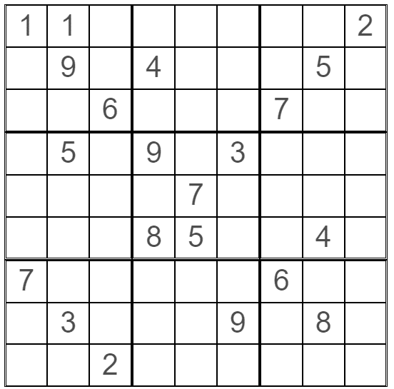
Algoritme
Algoritme – Strategieën – Parallelliseren – Resultaten
Benjamin Fraeyman
Matisse Bonvin
Notes:
2. Tijdelijke testwaarde

Slide 5
Algoritme
Algoritme – Strategieën – Parallelliseren – Resultaten
Benjamin Fraeyman
Matisse Bonvin
Notes:
3. Controleer rij, kolom en 3x3 vierkant

Slide 6
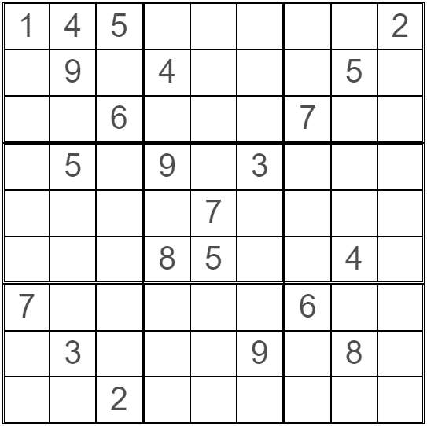
Algoritme
Algoritme – Strategieën – Parallelliseren – Resultaten
Benjamin Fraeyman
Matisse Bonvin
Notes:
4. Verander van testwaarde totdat cijfer zou passen – Als er geen enkel cijfer mogelijk is, ga nar vorige cel en verander waarde …

Slide 7
Algoritme
Algoritme – Strategieën – Parallelliseren – Resultaten
Benjamin Fraeyman
Matisse Bonvin
Notes:
5. Tel 1 op in volgende cel en herhaal proces tot het einde

Slide 8
Strategieën
Algoritme – Strategieën – Parallelliseren – Resultaten
Mogelijke strategieën:
Threads gebruiken als rijen/kolommen/blokken?
Threads benutten voor de controle?
Sudoku’s verdelen over threads (loadsharing)?
Benjamin Fraeyman
Matisse Bonvin

Slide 9
Strategieën
Algoritme – Strategieën – Parallelliseren – Resultaten
Problemen:
Threads gebruiken als rijen/kolommen/blokken?
Alles hangt van elkaar af → onmogelijk
Threads benutten voor de controle?
Elke berekening doet reeds controle → onnodig
Sudoku’s verdelen over threads (loadsharing)?
Geen directe problemen
Benjamin Fraeyman
Matisse Bonvin

Slide 10
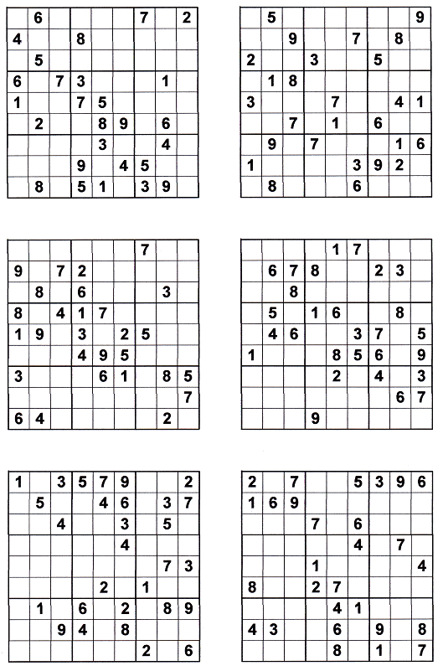
Parallelliseren
Algoritme – Strategieën – Parallelliseren – Resultaten
Single-threaded: Sequential solving
sudoku 1 → sudoku 2 → sudoku 3 → sudoku 4 → → → Slow!
Done?
Done?
Done?
Benjamin Fraeyman
Matisse Bonvin

Slide 11
Parallelliseren
Algoritme – Strategieën – Parallelliseren – Resultaten
Multi-threaded: Executor service distributes load over predetermined #threads
thread x: sudoku 50 → sudoku 78 → sudoku 142
thread y: sudoku 6 → sudoku 69 → sudoku 696
Thread x
Done?
Thread y
Done?
Benjamin Fraeyman
Matisse Bonvin

Slide 12
Parallelliseren
Algoritme – Strategieën – Parallelliseren – Resultaten
Thread
Thread
Thread
Thread
Thread
Thread
Benjamin Fraeyman
Matisse Bonvin

Slide 13
Resultaten
Algoritme – Strategieën – Parallelliseren – Resultaten
Benjamin Fraeyman
Matisse Bonvin

Slide 14
Resultaten
Algoritme – Strategieën – Parallelliseren – Resultaten
Percentage serieel deel
2 threads: 4%
4 threads: 6,4%
6 threads: 11%
7 threads: 11,6%
Avg: 8,25%
Benjamin Fraeyman
Matisse Bonvin

Slide 15
Parallel Solving of Sudokus
Besluiten
Sudoku’s loadsharen zorgt voor grote versnelling
Getest tot 7 threads
Perfecte resultaten ondervonden
Benjamin Fraeyman
Matisse Bonvin
Notes:
Inleiding van wat te bespreken in presentatie

Slide 16

Benjamin Fraeyman
Matisse Bonvin
Notes:
Zijn er nog vragen?

